Slide 1
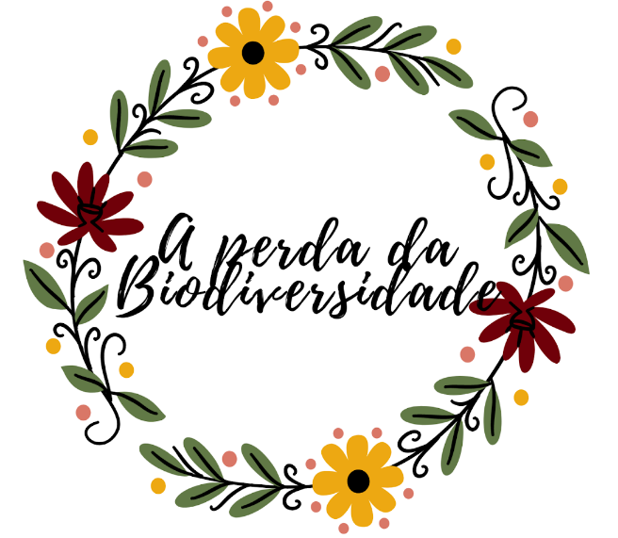


Slide 2
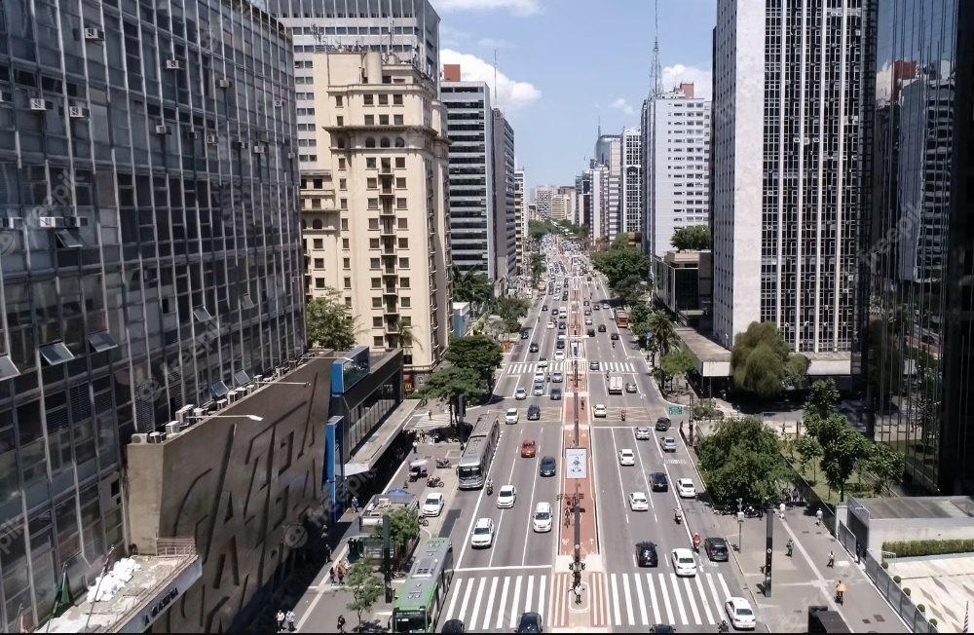
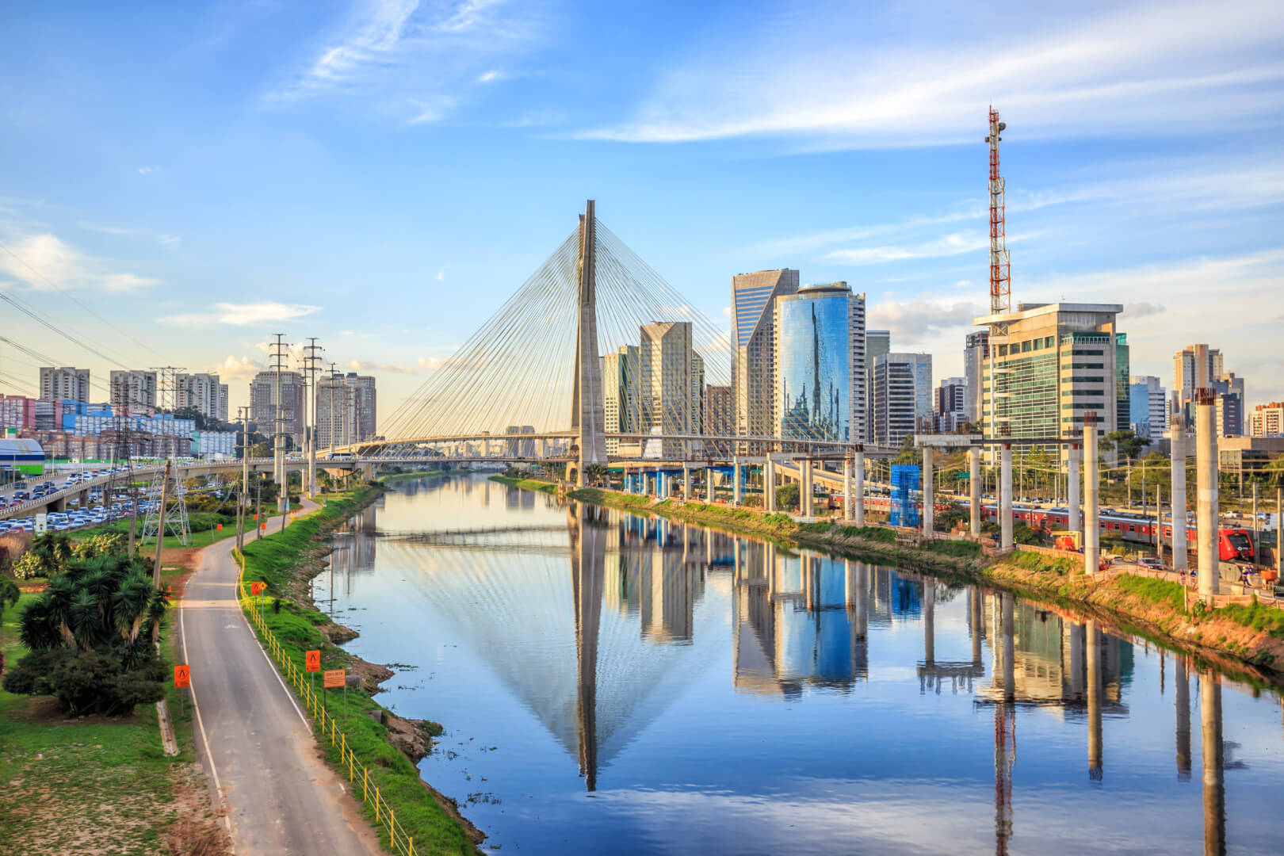
São Paulo A grande cidade metropolitana

Slide 3
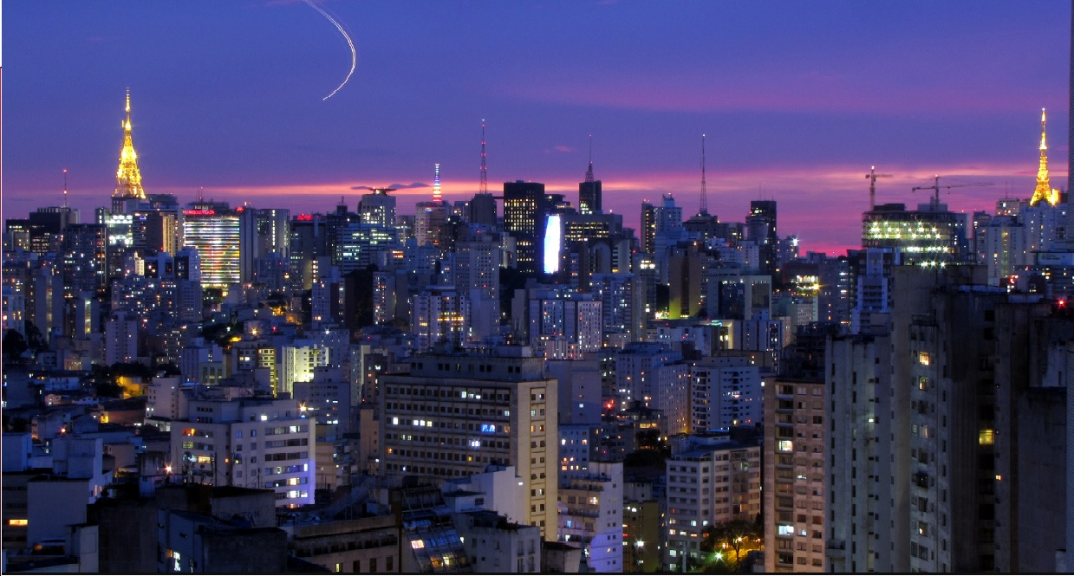
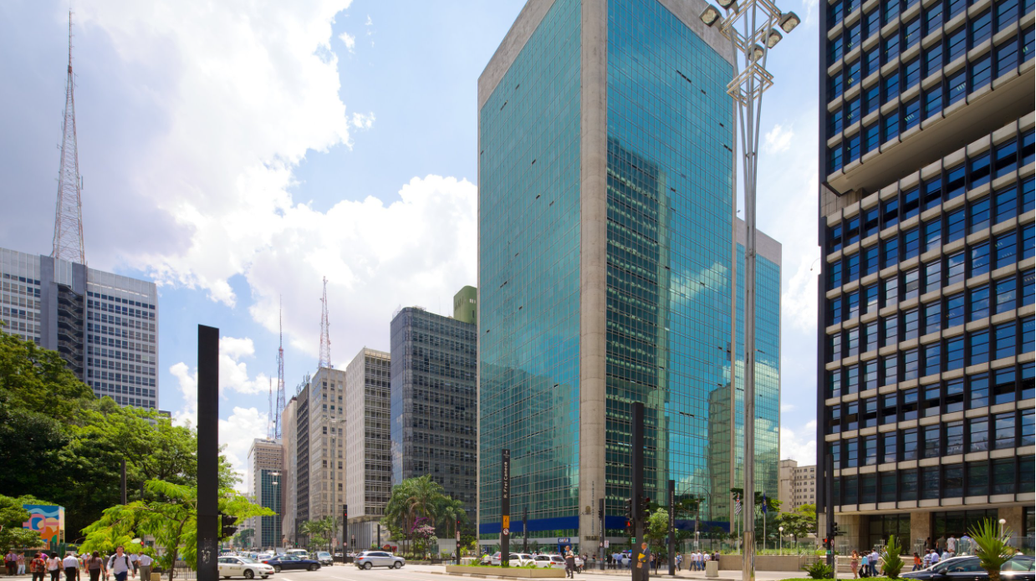
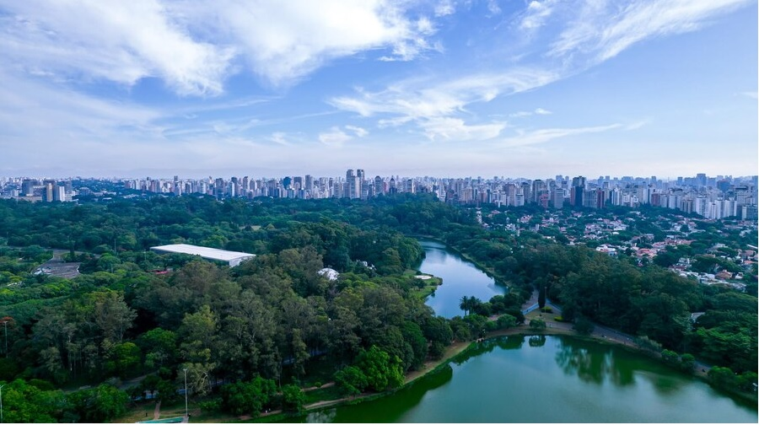
Urbanização
Vegetação

Slide 4
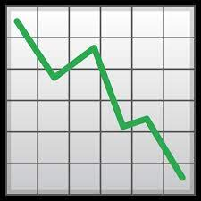
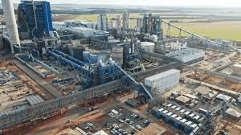
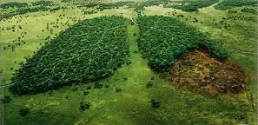
Lei Federal n°9985/2000
Áreas Verdes diminuindo
a variabilidade de organismos vivos de todas as origens compreendendo, dentre outros, os ecossistemas aquáticos e os complexos ecológicos que fazem parte, compreendendo ainda a diversidade dentro de espécies, entre espécies e ecossistemas
Urbanização Aumentando
Conservação Da Natureza

Slide 5
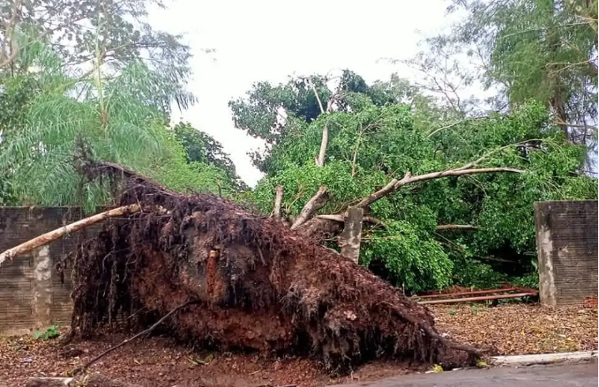
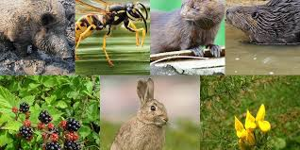
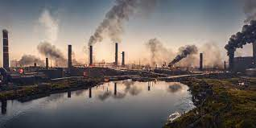
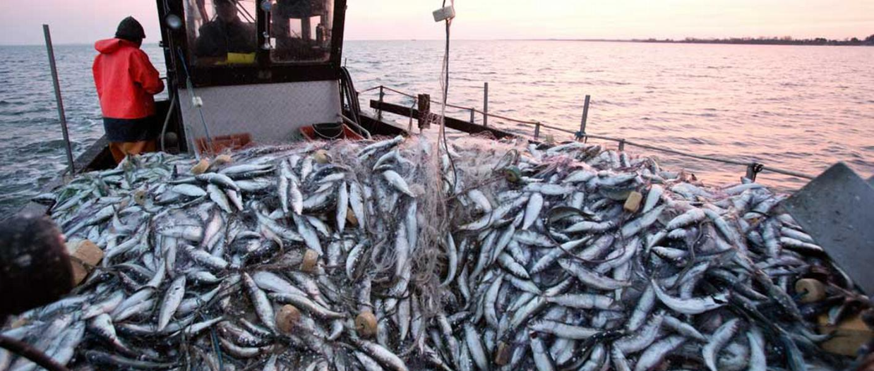
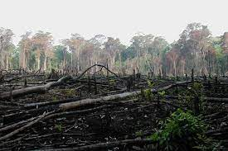
Algumas causas de toda essa perda da Biodiversidade:
Introdução de Espécies Exóticas
Clima
Poluição
Exploração
Destruição de Habitat

Slide 6
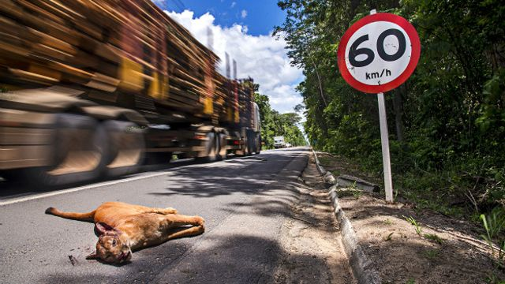
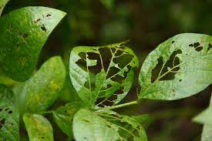
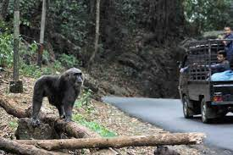
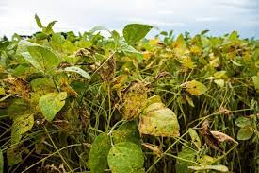
Consequências para nossa sociedade e para o planeta
Animais fora do seu habitat
Grandes Plantações Comprometidas
Perigo para eles e nós

Slide 7
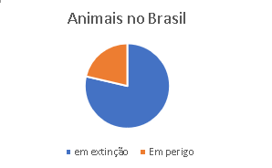
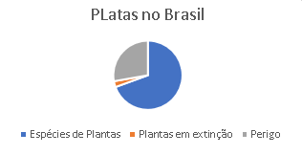
Extinção e Cativeiro no Brasil
Animais
Plantas
Espécies de Animais | em extinção | Em perigo
117.096 | 784 | 213
Aproximadamente 65 Espécies de animais apenas sobrevivem em Cativeiro
Espécies de Plantas | Plantas em extinção | Em perigo
49.168 | 1974 | 19667
Cerca de 40% das plantas em Perigo de extinção

Slide 8
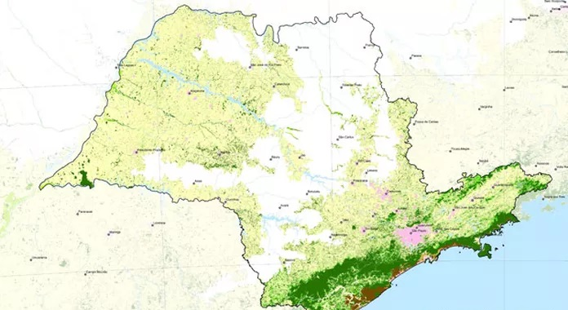
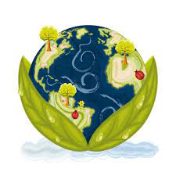
Conservação de Áreas Verdes em SP
30% da Mata Atlântica na Grande cidade de São Paulo
Unidades de Conservação no Brasil
Órgão responsável pelas Unidades de Conservação é o Sistema Nacional de Unidades de Conservação da Natureza (SNUC)

Slide 9
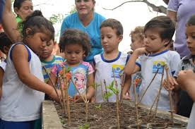
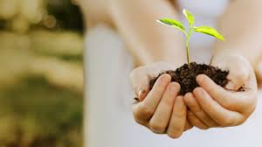
Educação Ambiental
Objetivo
Artigo 225 da Constituição Federal:
Amenizar o impacto humano no meio-ambiente e buscar cada vez mais harmonia com o ecossistema por meio do ensino a todos e principalmente a conscientização dos mais novos em relação ao nosso planeta
a Administração Pública deverá promover a Educação Ambiental em todos os níveis de ensino e a conscientização pública para a preservação do meio ambiente

Slide 10
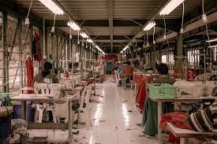
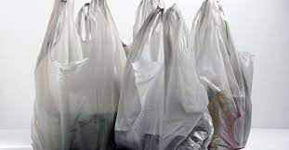
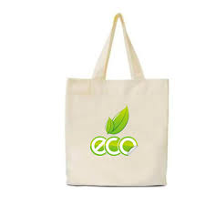
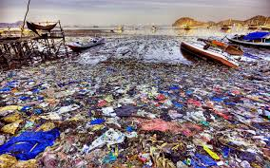
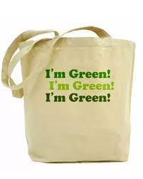
Consumo Sustentável
Dentre várias industrias as da moda são grandes vilãs
Transformar hábitos ruins em bons
Roupas descartadas

Slide 11
Conclusão
São Paulo tem uma biodiversidade Incrível, porém, com os anos para cá, está se perdendo, por isso devemos aplicar algumas soluções, que aqui apresentamos. Nossa cidade pode ser ainda mais verde e rica em fauna e flora, ela só está esperando você fazer a sai arte, compartilhe soluções existentes, pratique e entenda que é um assunto importante, pense em nosso planeta

